Slide 1

TutorMe
Dulibeth Medina, Marta Canino y Xavier Mora

Slide 2
Agenda
Introducción
Requisitos
Casos de Uso
Front-end
Back-end
Demo

Slide 3
01
Introducción

Slide 4
TutorMe
TutorMe es una plataforma en línea diseñada para conectar a estudiantes que desean aprender con otros que disponen de habilidades y conocimientos en áreas específicas

Slide 5
TutorMe
TutorMe no solo es una herramienta educativa; es una comunidad que empodera a los estudiantes para
que alcancen su máximo potencial y les brinda una oportunidad de ganar dinero mientras lo hacen

Slide 6
02
Casos de uso

Slide 7
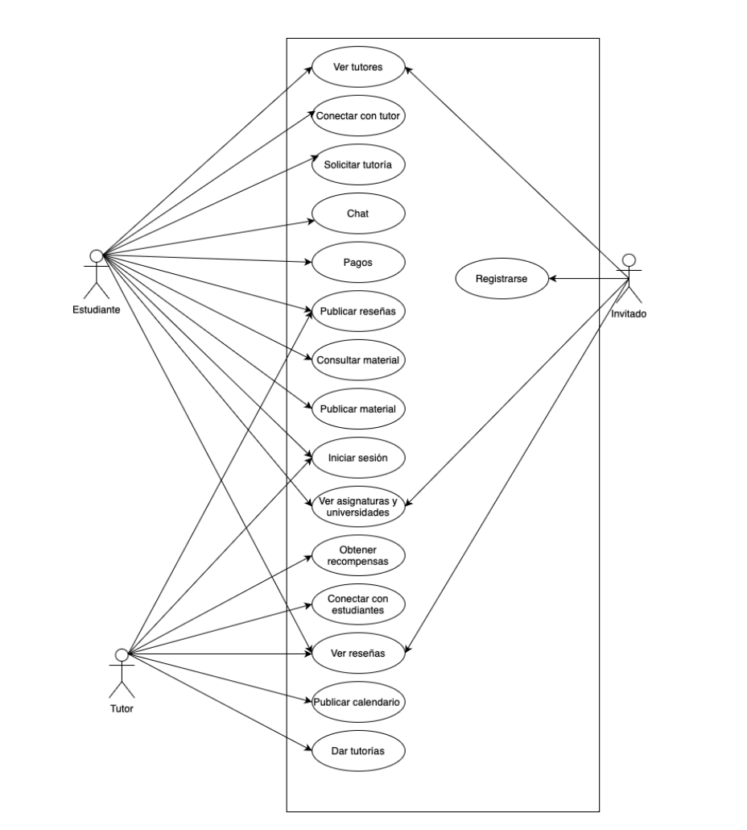

Slide 8
03
Requisitos

Slide 9
Requisitos
RF1 | Registro de usuarios, inicio de sesión y perfiles personalizados
RF2 | Elegir entre rol de estudiante o de tutor
RF3 | Los estudiantes pueden buscar tutores

Slide 10
Requisitos
RF4 | Permitir a tutores buscar estudiantes interesados
RF5 | Dejar reseñas sobre los tutores
RF6 | Sistema de chat y video-conferencia

Slide 11
Requisitos
RF7 | Cargar y compartir material de estudio
RF8 | Sistema de recompensa para los tutores
RF9 | Sistema de pago seguro

Slide 12
03
Front-end / Diseño

Slide 13
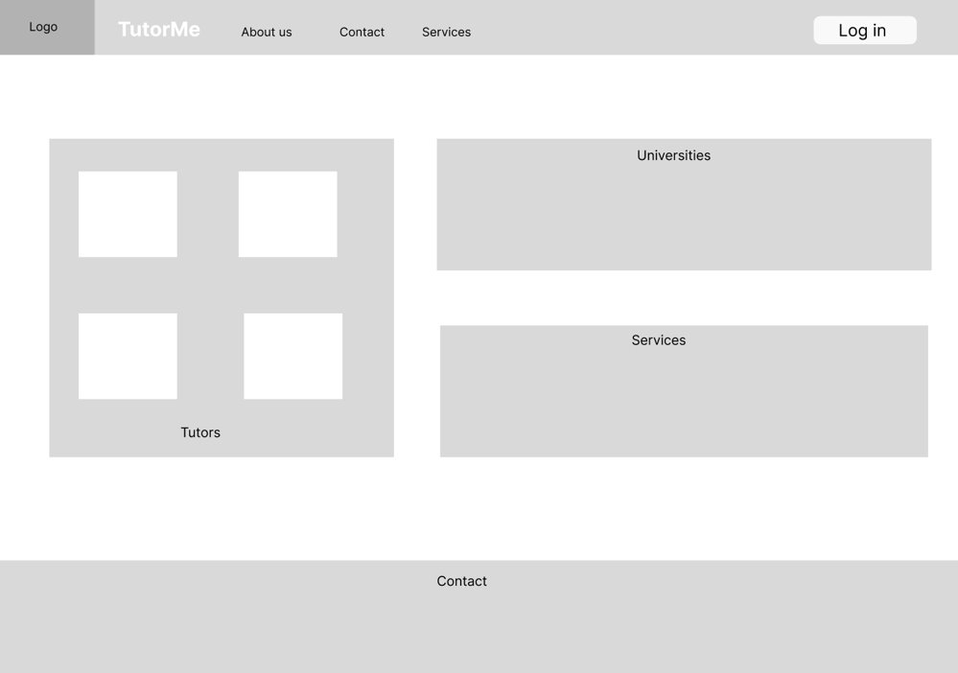
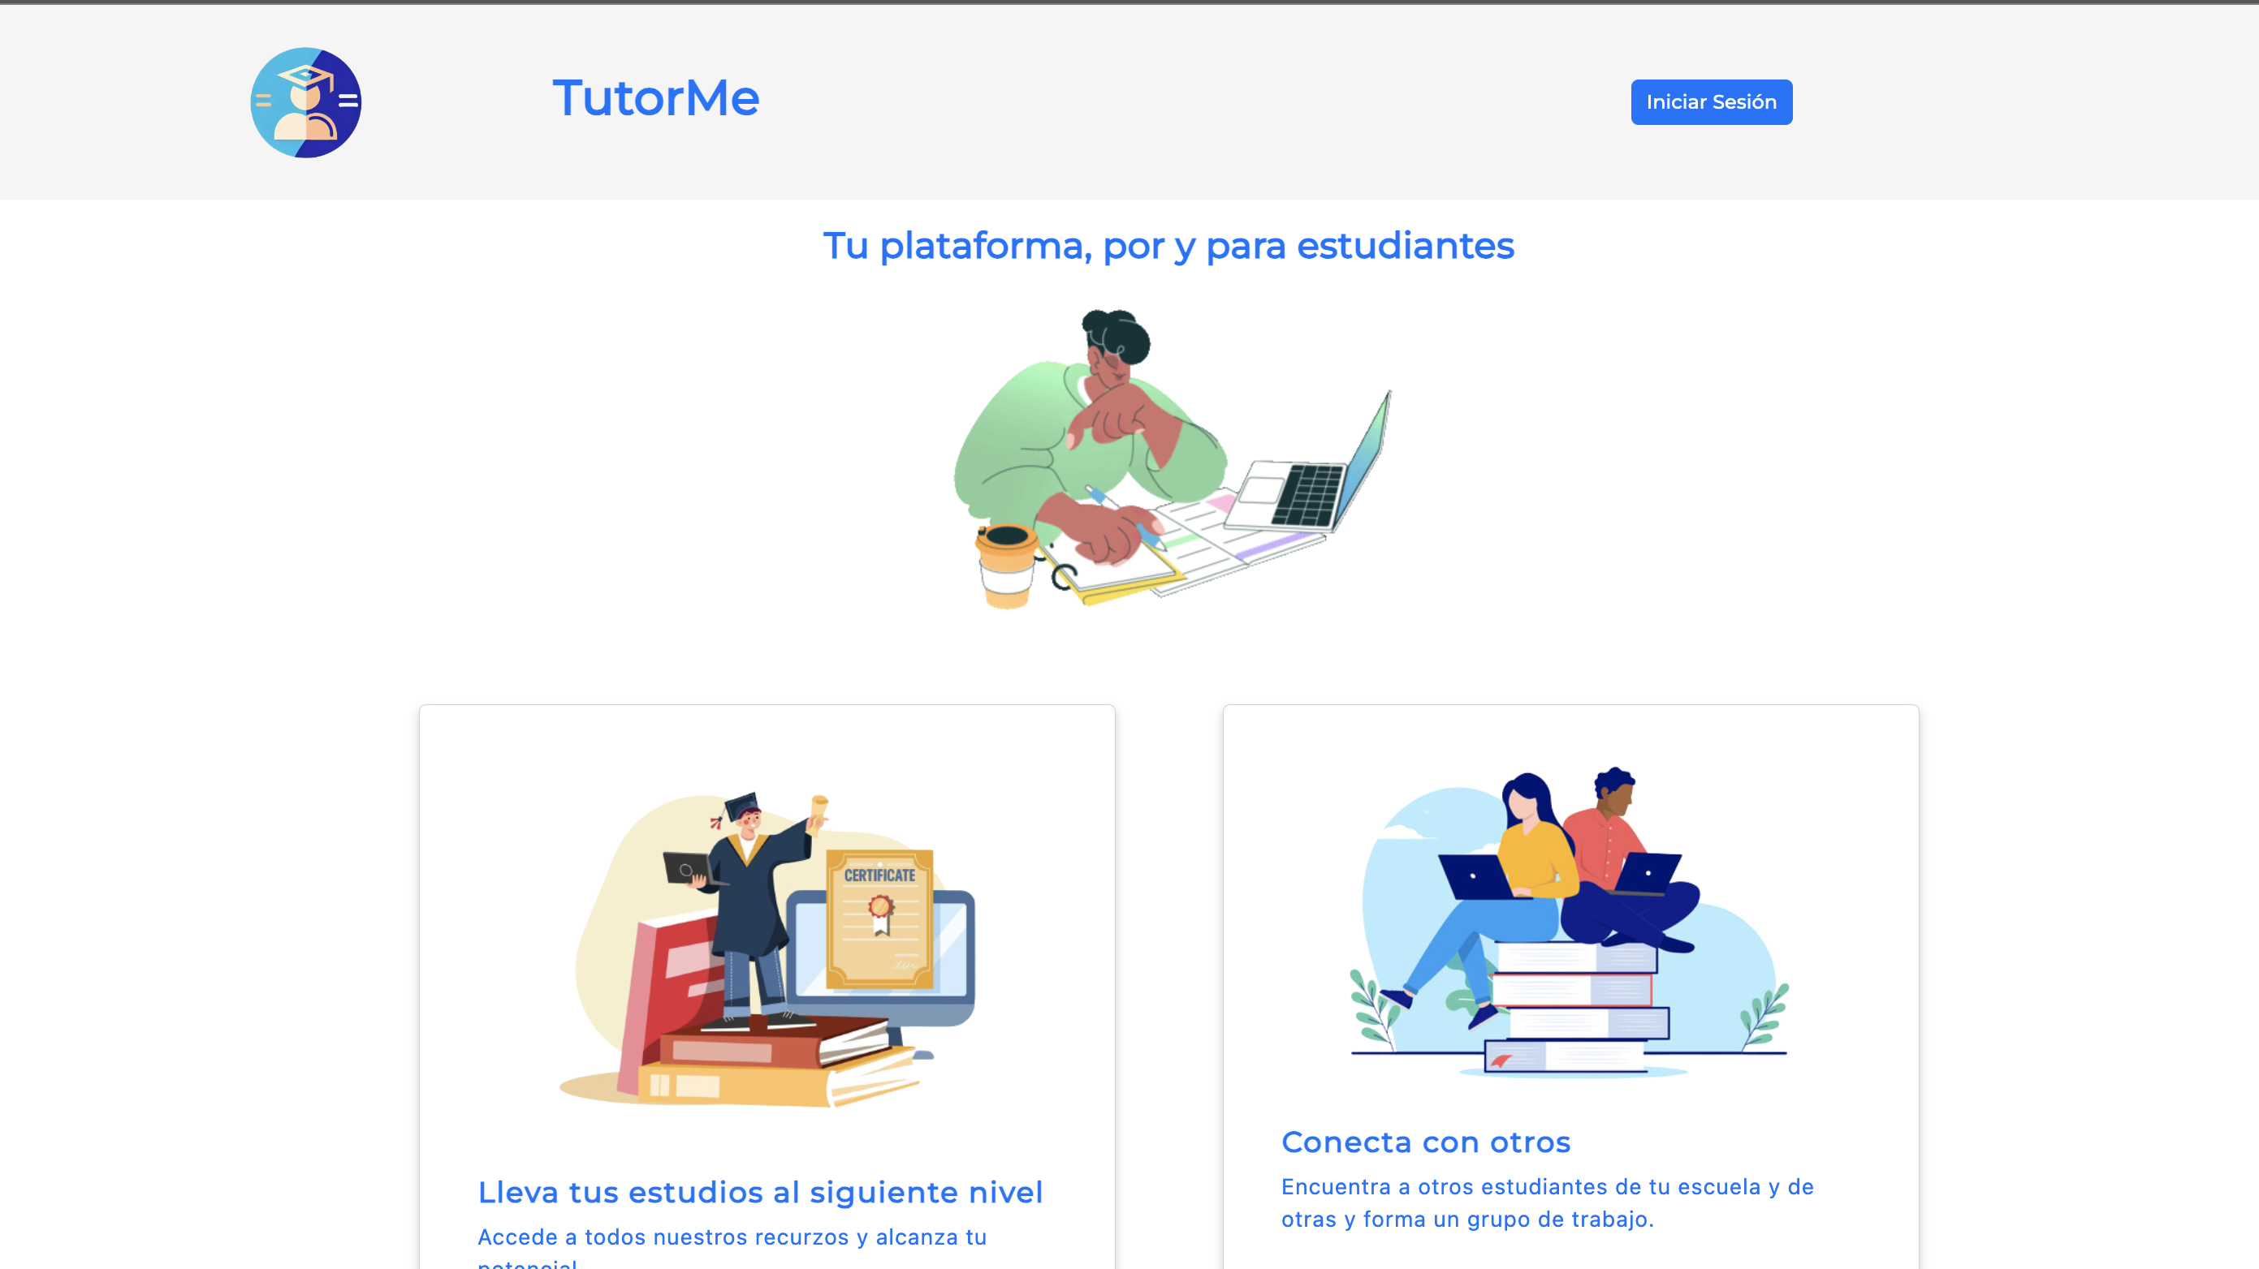
Diseño inicial / Wireframes

Slide 14
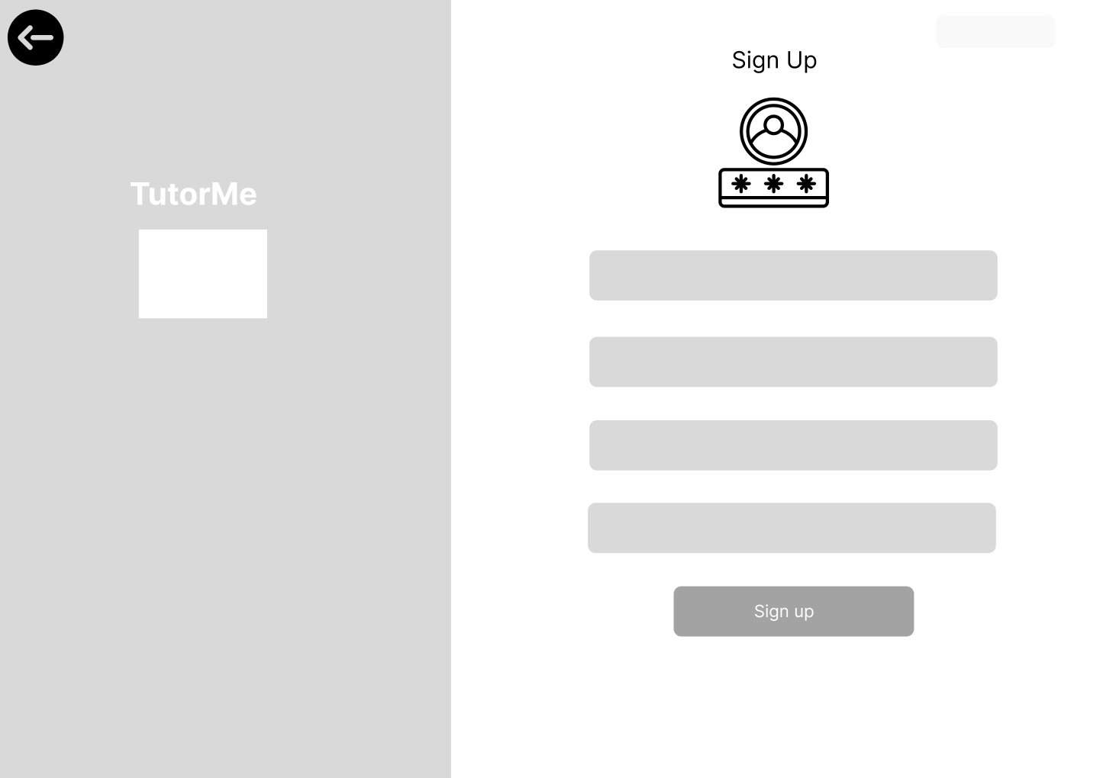
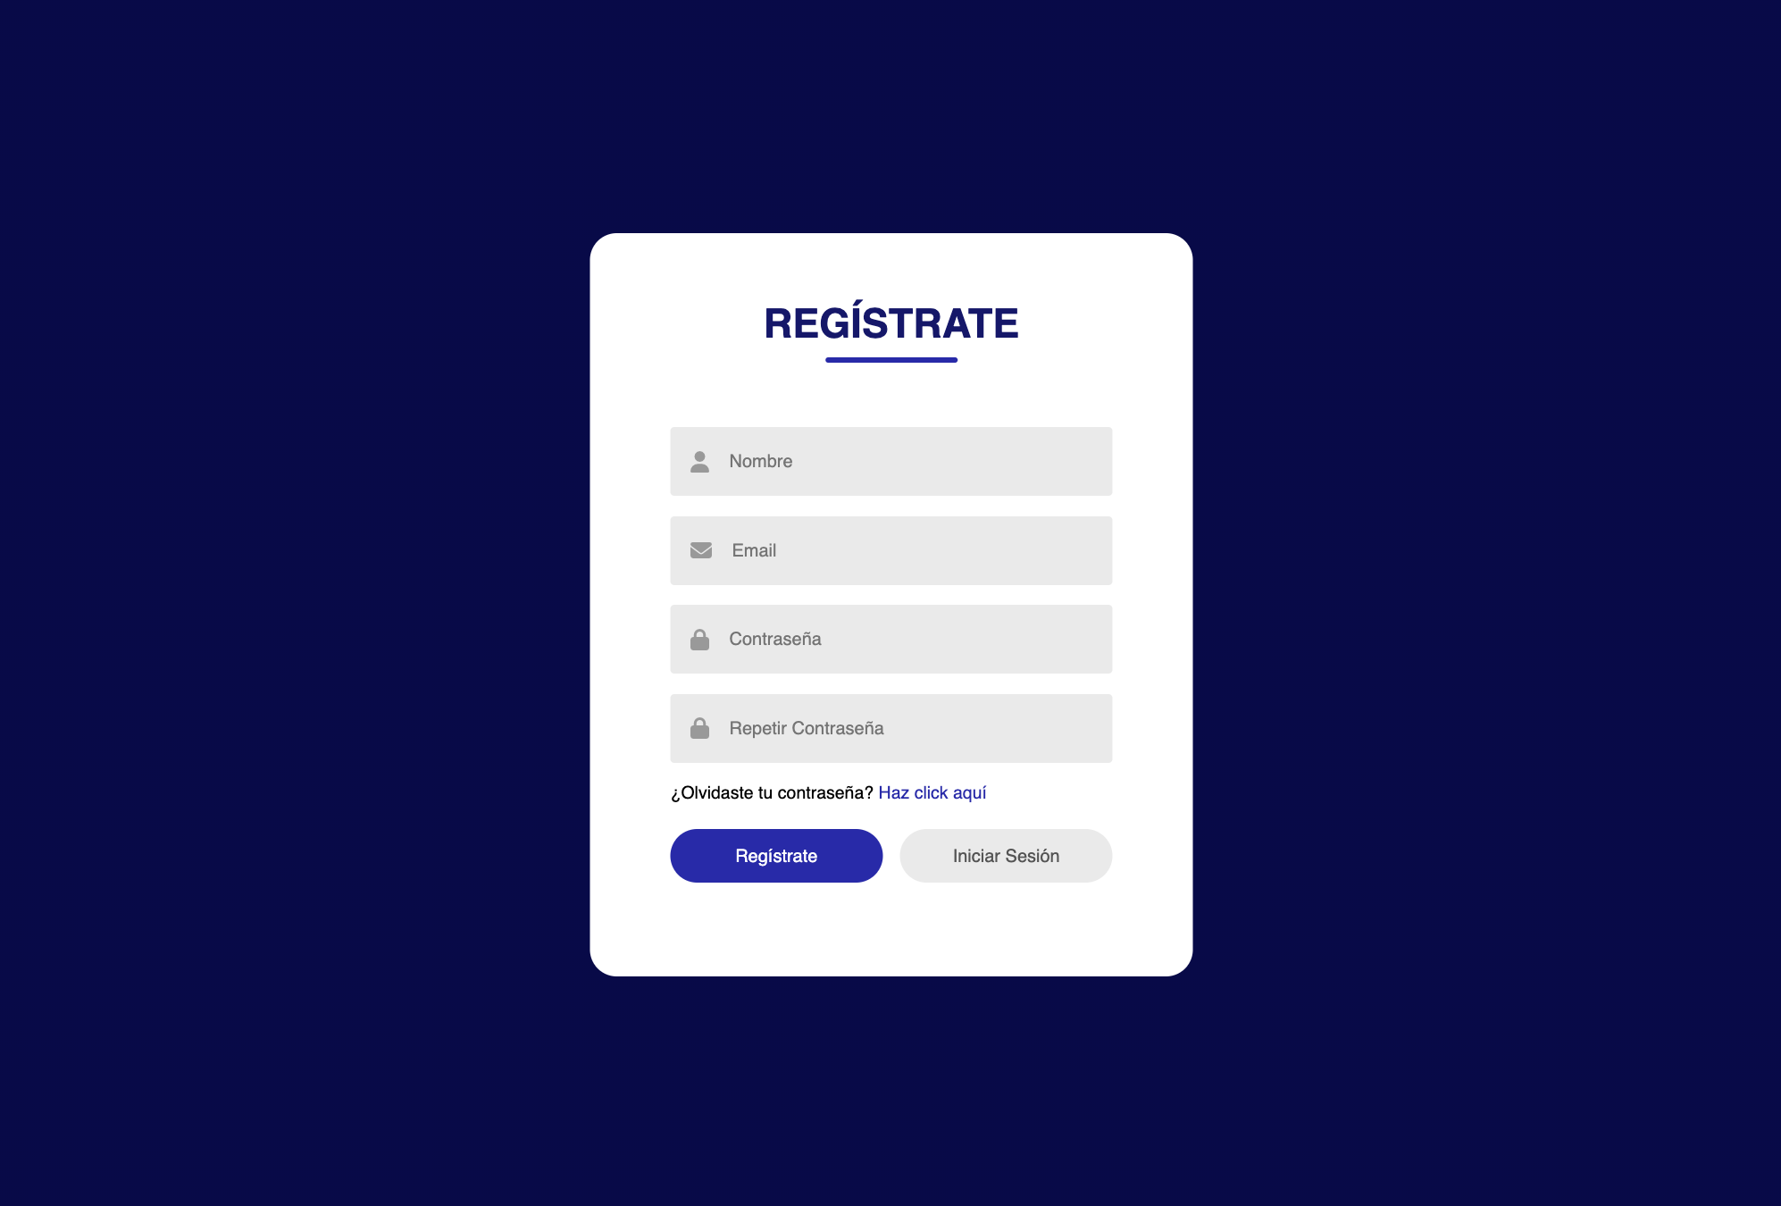
Wireframes / Diseño final

Slide 15
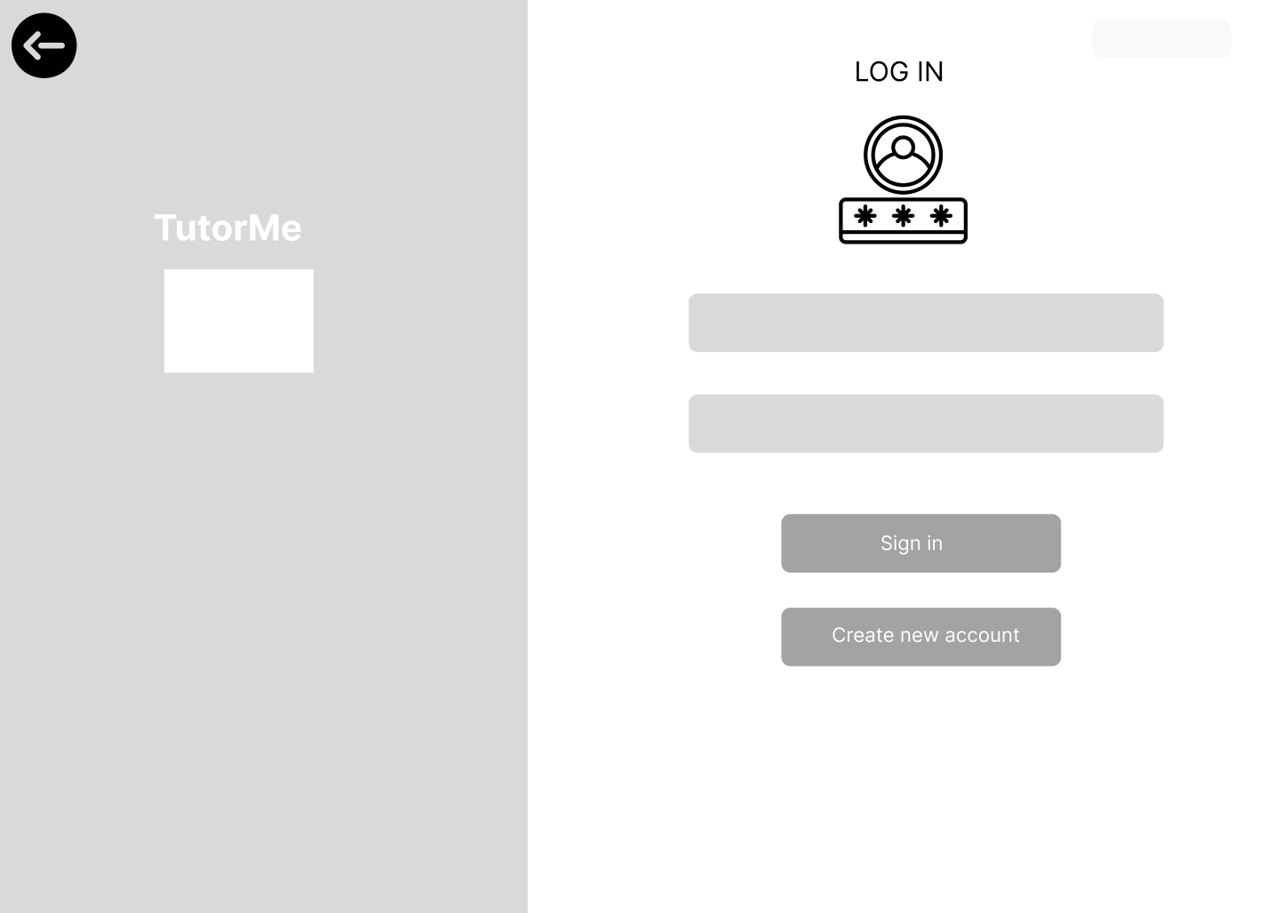
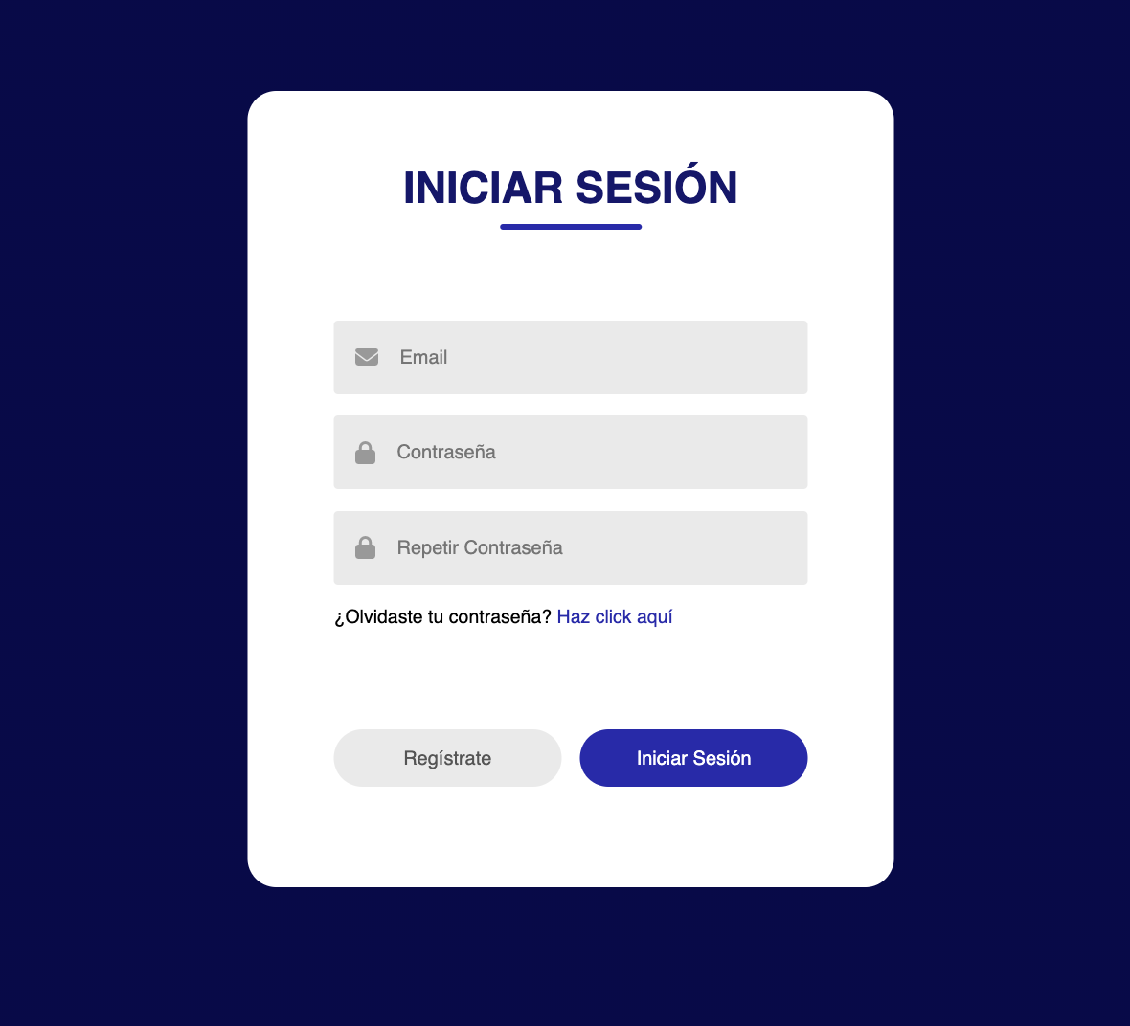
Wireframes / Diseño final

Slide 16
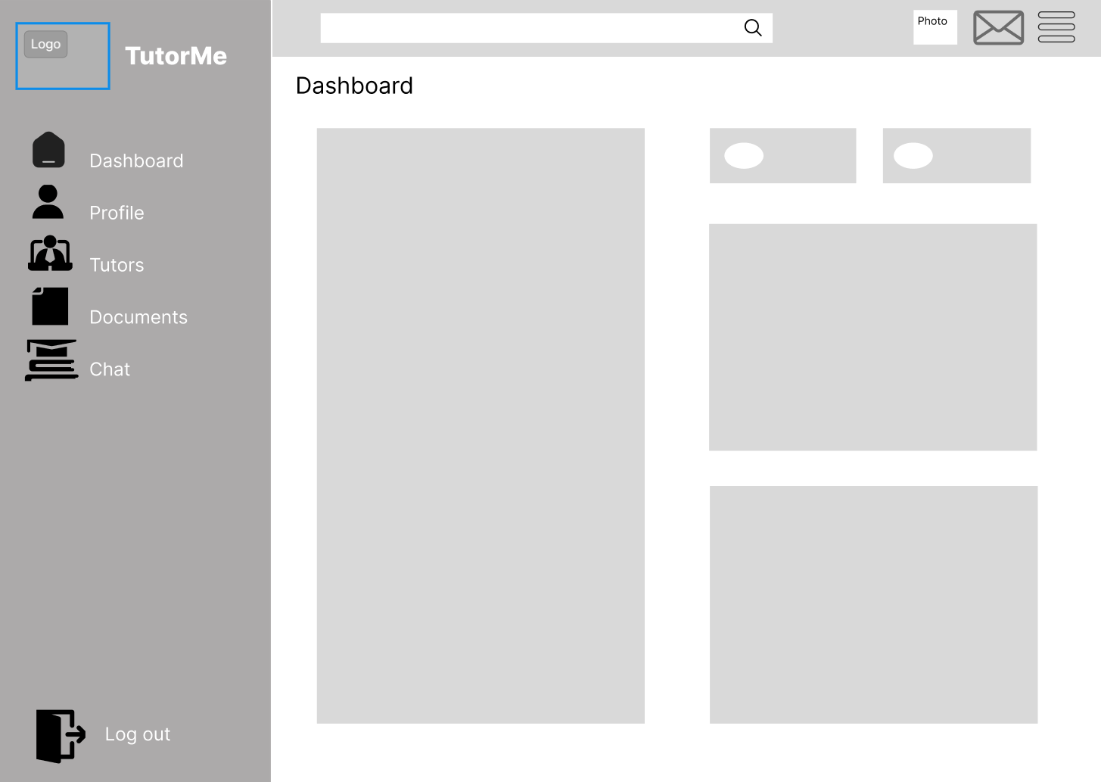
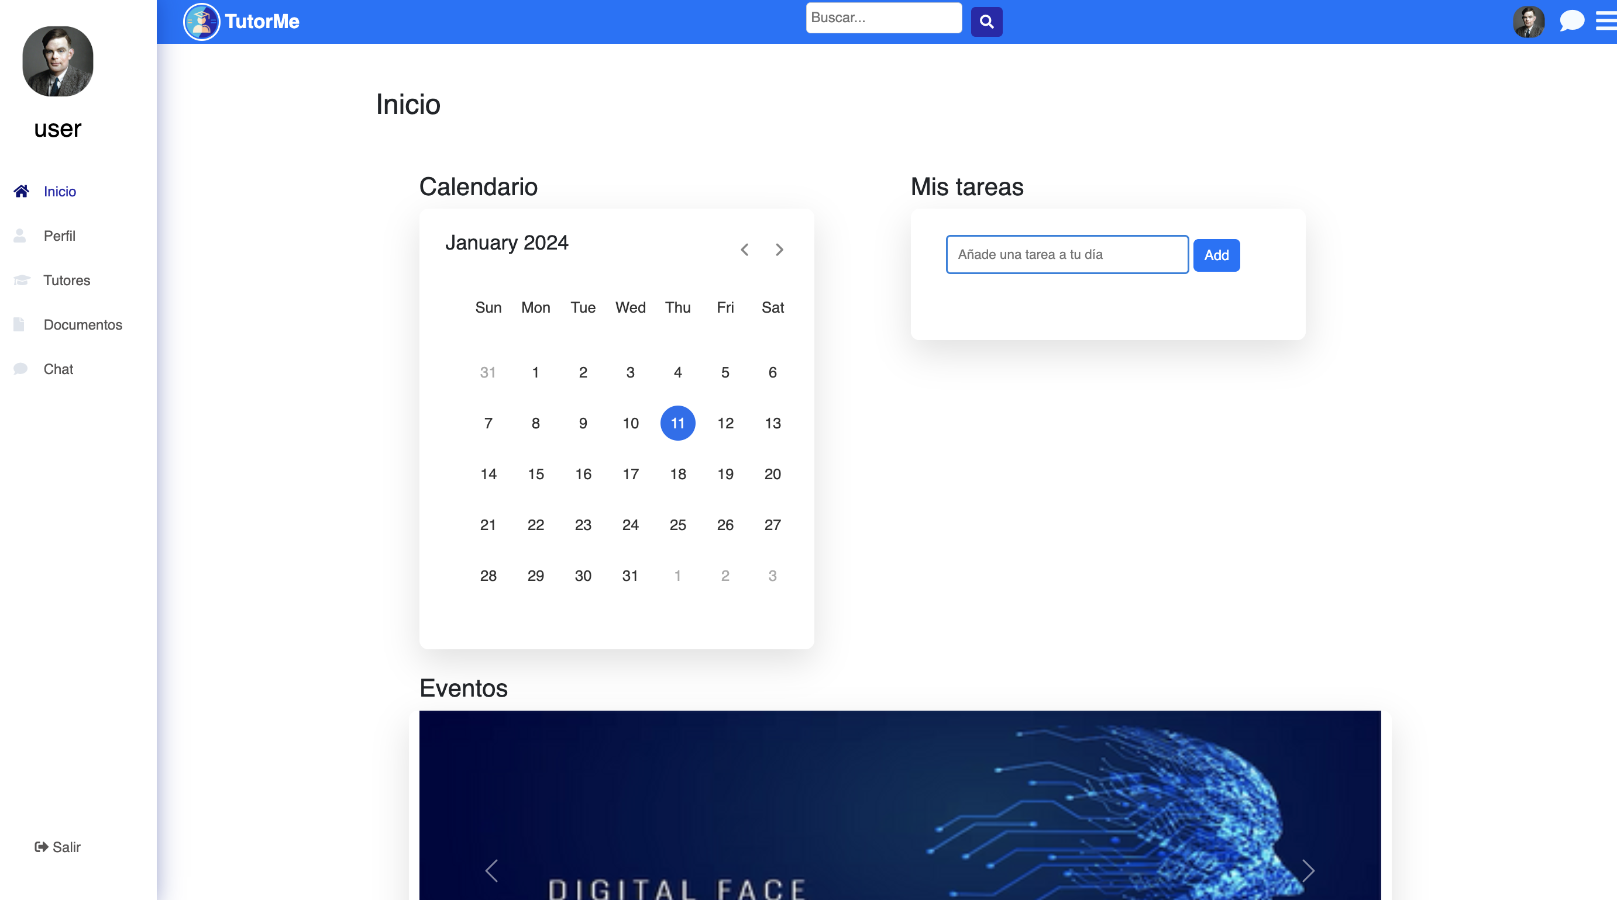
Wireframes / Diseño final

Slide 17
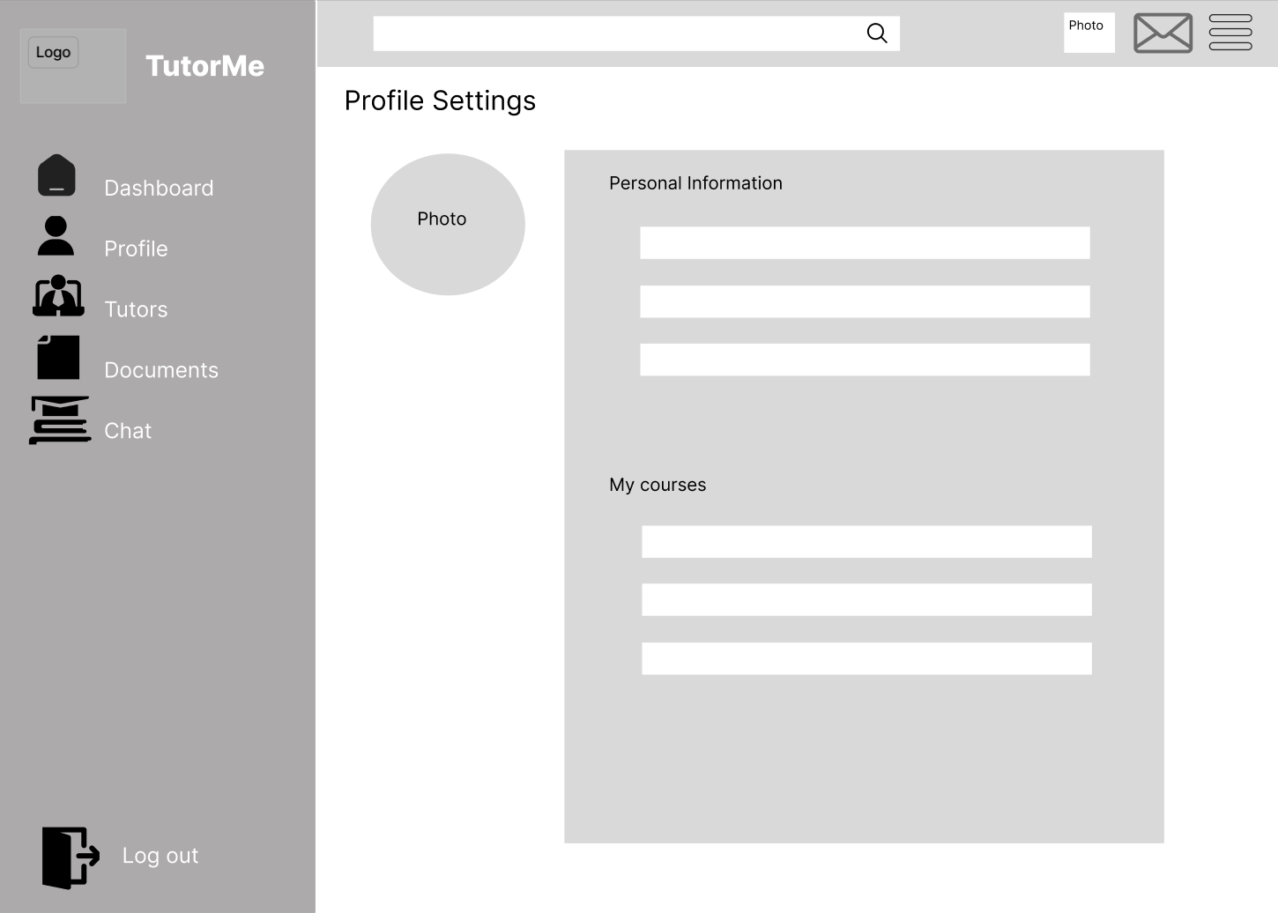
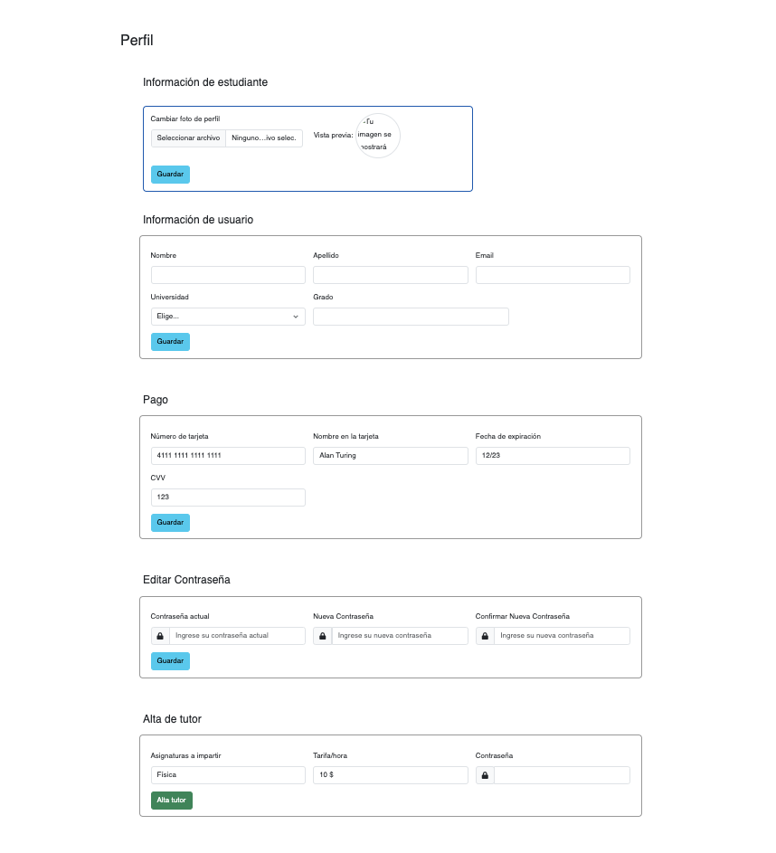
Wireframes / Diseño final

Slide 18
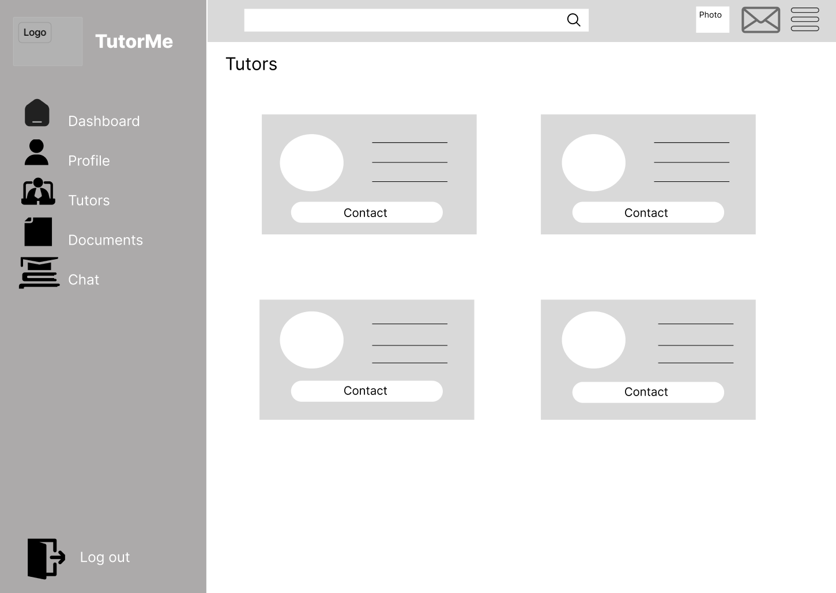
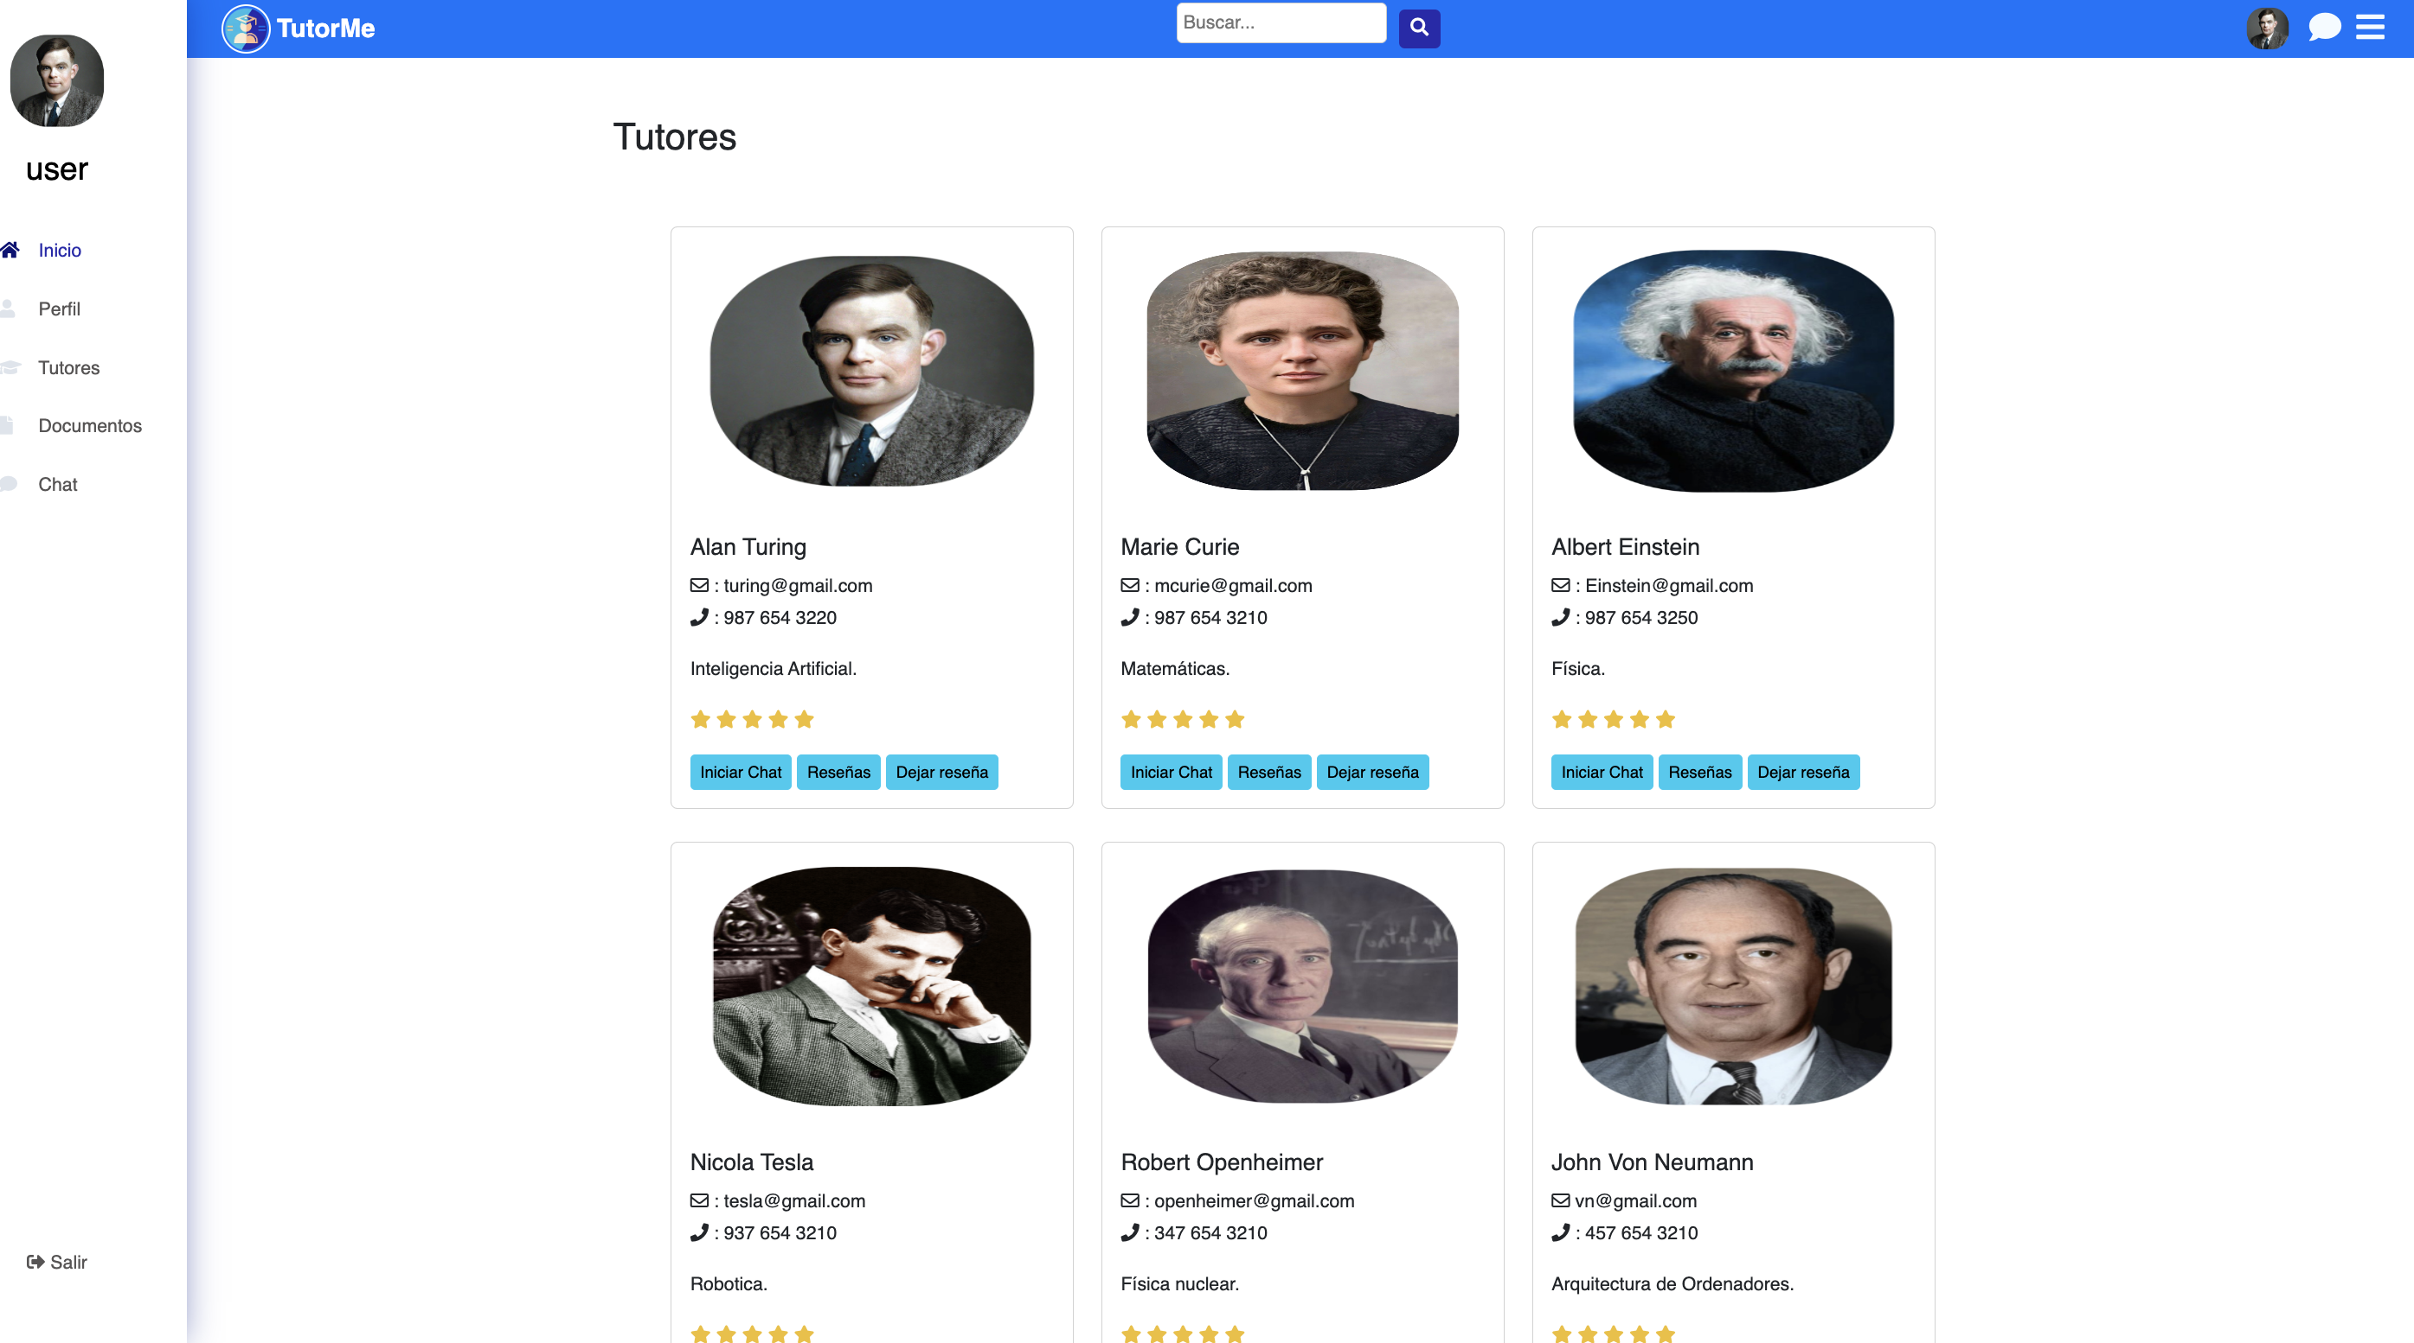
Wireframes / Diseño final

Slide 19
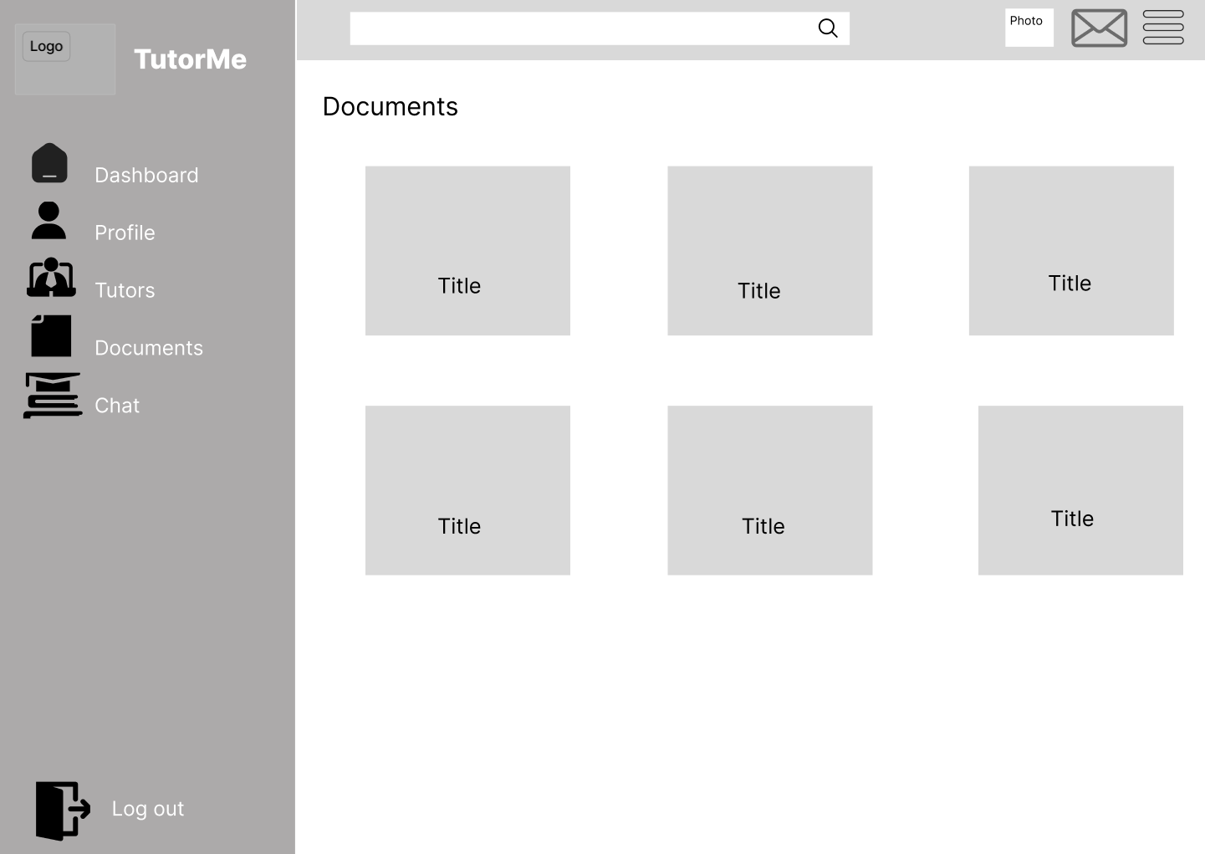
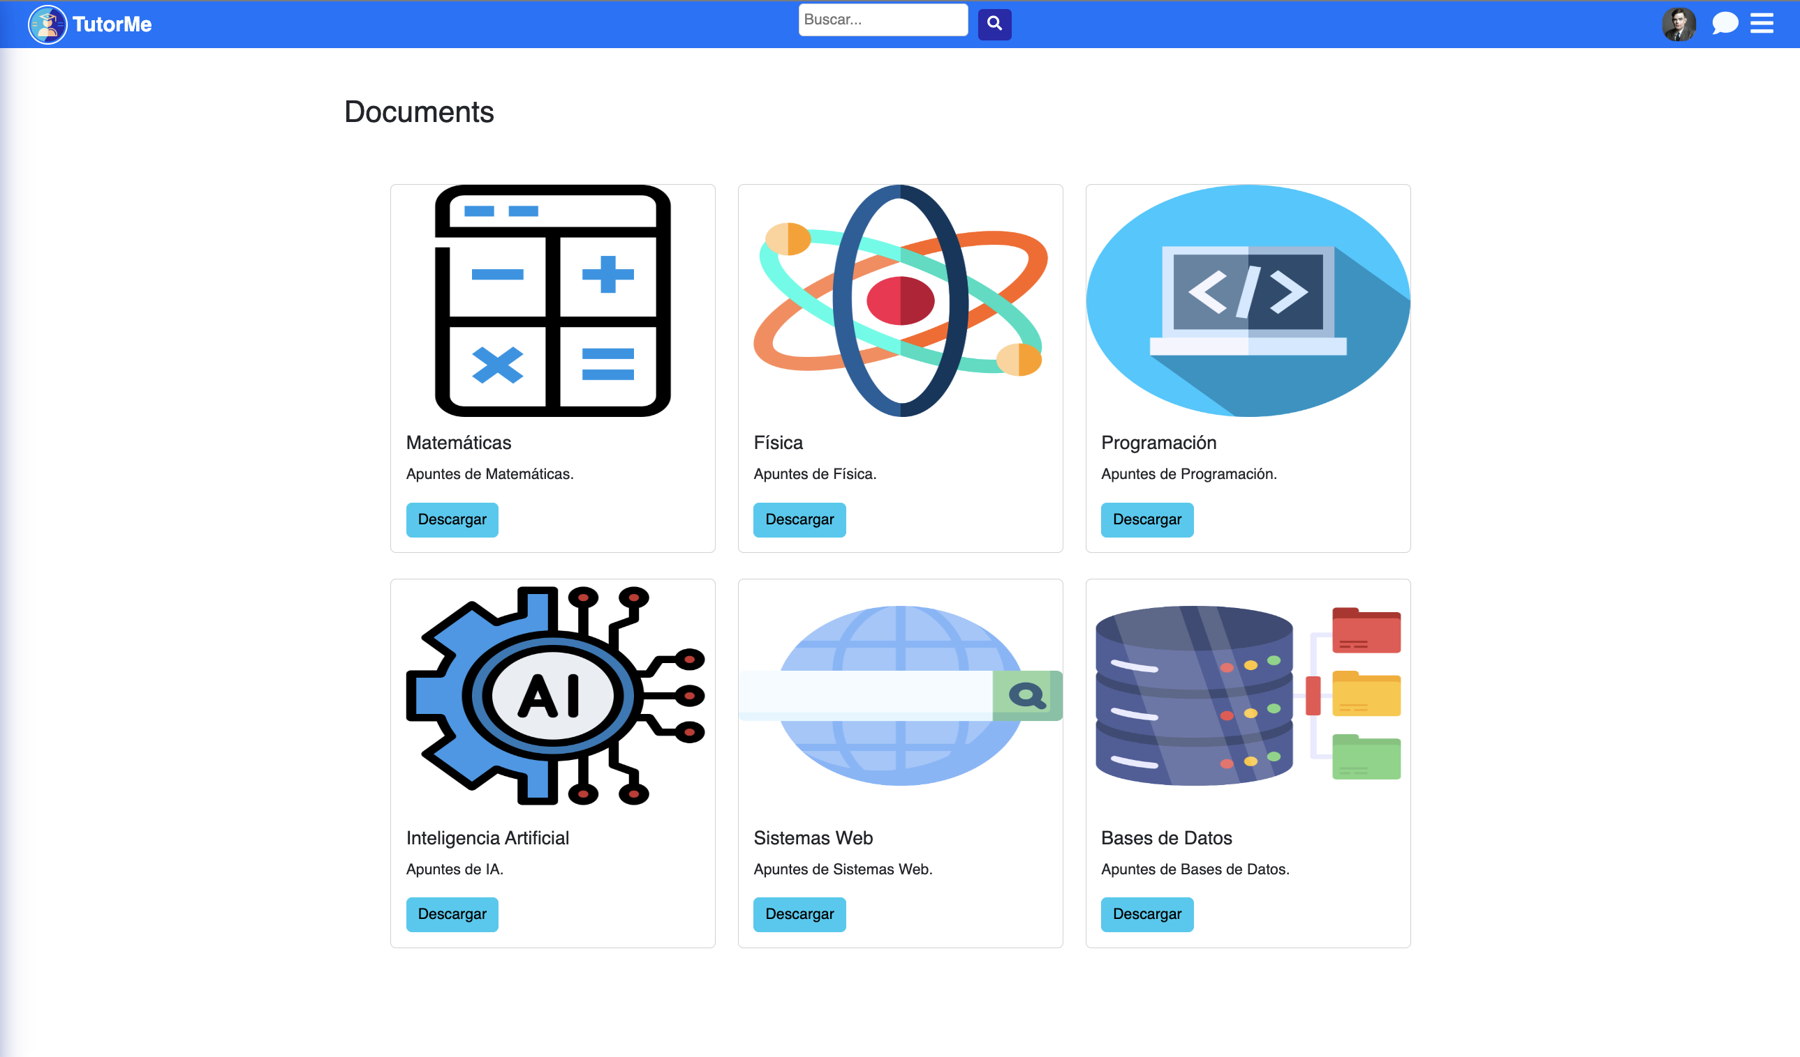
Diseño inicial / Wireframes

Slide 20
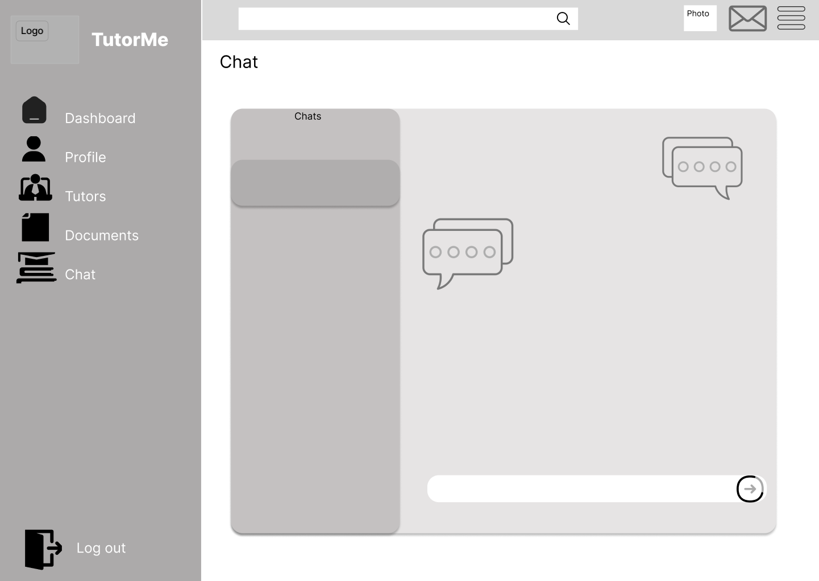
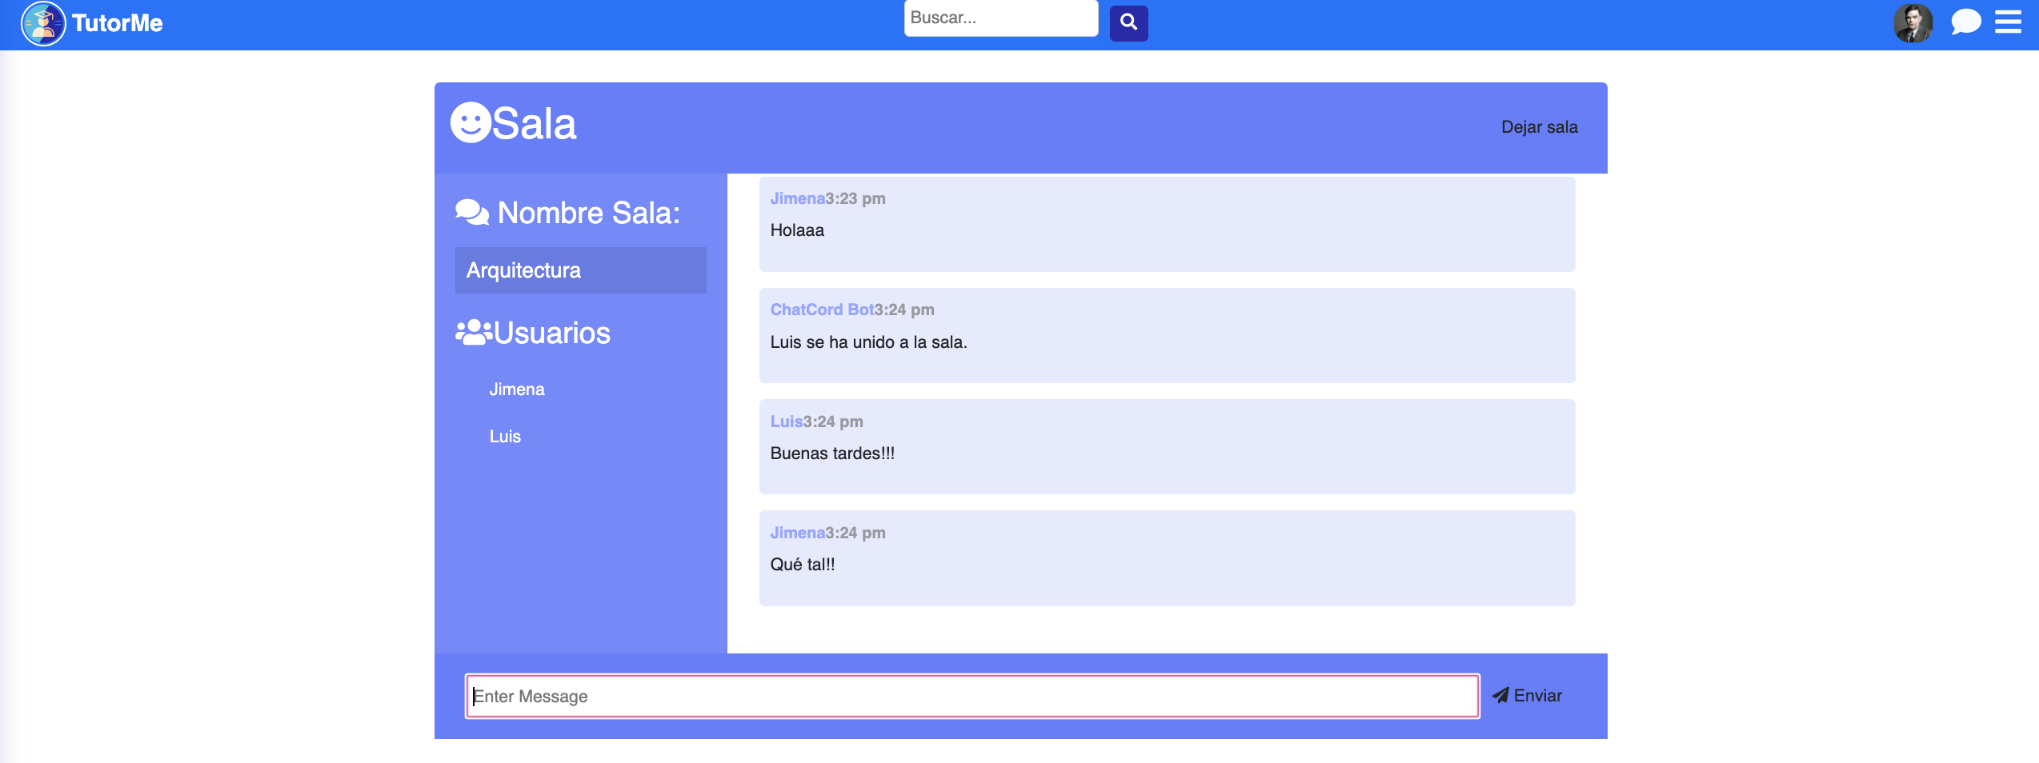
Diseño inicial / Wireframes

Slide 21
03
Backend

Slide 22
Herramientas
Node.js
JavaScript, jQuery
Framework: Express
Base de datos MySQL
(Hosting) servidor en Azure
Funcionalidades
Login y registro de usuarios
Procesamiento de formularios
Validación en cliente de datos introducidos
Validación en servidor de datos introducidos
Funcionalidad en tiempo real (chat)
Adicional
Captura de excepciones
Logs, try-catch, etc.
Notificación de errores al usuario
SweetAlert2

Slide 23
¡GRACIAS!

